Slide 1
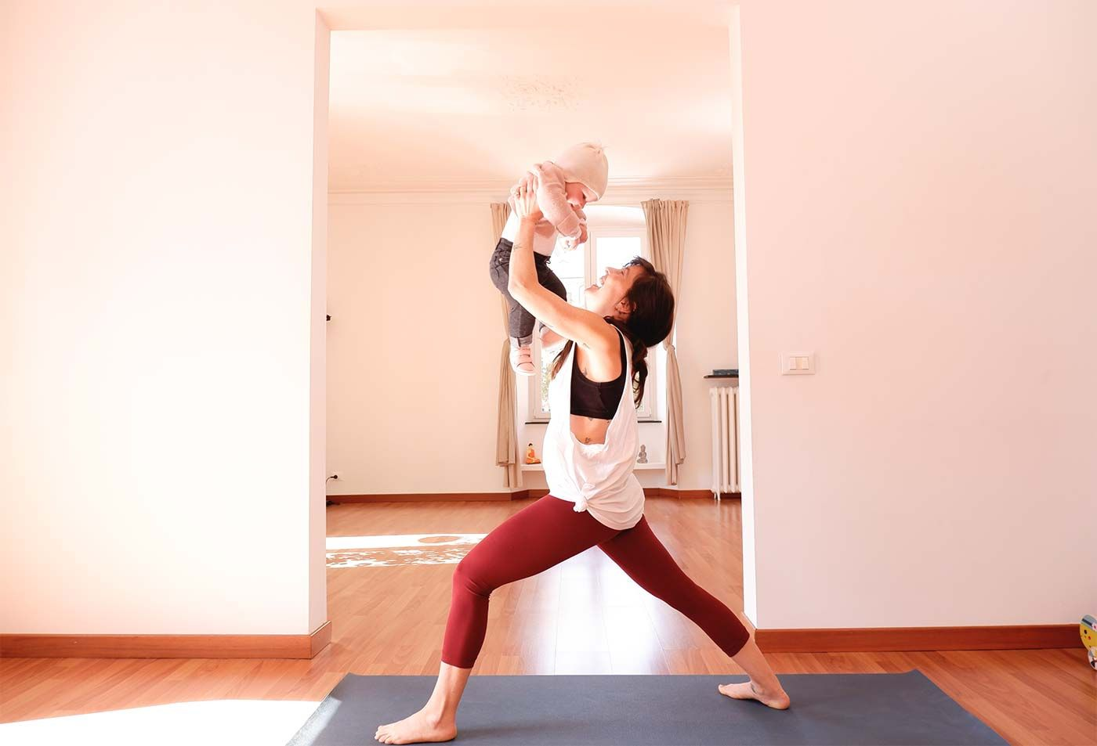
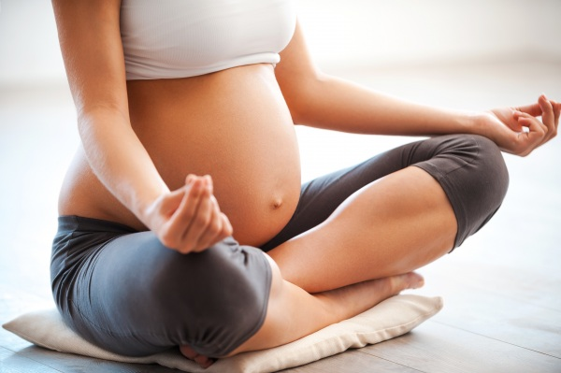
Yoga in Gravidanza
& Post Parto

Slide 2
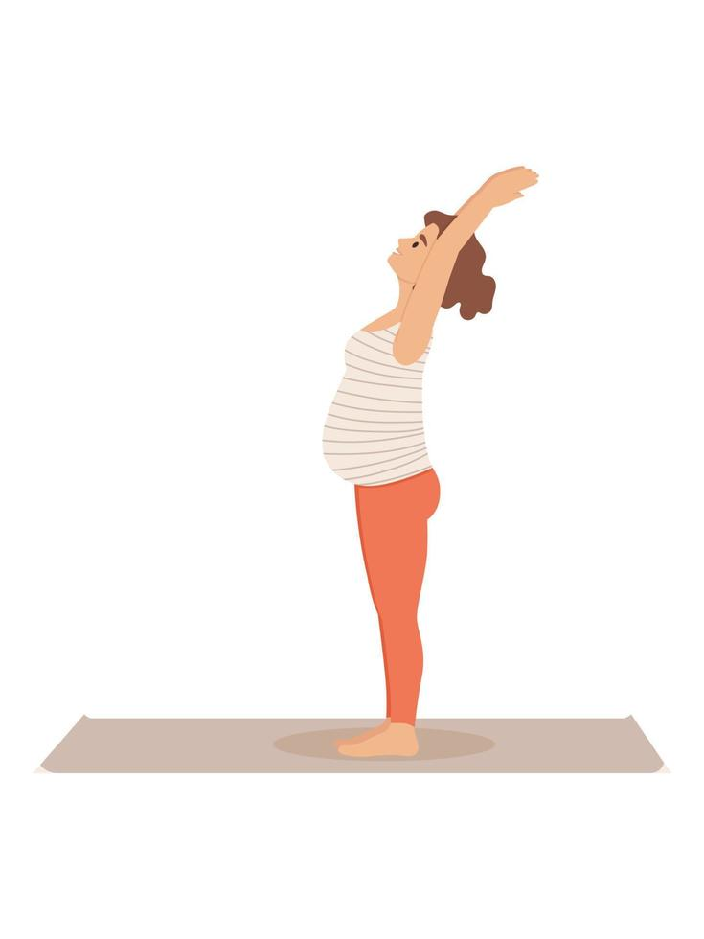
La mia Filosofia
Creo uno spazio dove il corpo non è un obiettivo
da raggiungere, ma una casa da abitare con
amore.

Slide 3
I Pilastri Del Corso
ASCOLTO
Impara a decifrare i segnali del tuo corpo in un momento di profonda trasformazione.
RESPIRO
Tecniche di rilassamento per gestire le emozioni e prepararsi alla nascita.
COMUNITA
Il valore del cerchio: condividere
storie e trovare supporto tra mamme.
DOLCEZZA
Movimento lento e rispettoso,
lontano dalla
pressione di "tornare in forma".

Slide 4
Ascoltarsi, non misurarsi
In questo spazio, non contiamo le calorie o i
centimetri. Ci concentriamo sulla sensazione del
respiro che si espande e sulla riconnessione
Profonda con la propria forza interiore.
Il cerchio di Condivisione
Ogni lezione dedica tempo alla parola. Ascoltare
le storie delle altre mamme ci fa sentire meno sole e
normalizza le sfide emotive della maternità.

Slide 5
Yoga in Gravidanza
Un percorso dedicato a chi desidera vivere l'attesa con consapevolezza.
Alleviare tensioni lombari e gonfiore.
Favorire la connessione mamma-bambino. Preparazione al
parto con il respiro.
Rinascita Post Parto
Un tempo sacro per recuperare energie e riscoprire il proprio corpo dopo la nascita.
Le lezioni sono pensate per accogliere anche il tuo bambino. Recupero dolce
del pavimento pelvico. Rilascio delle tensioni da allattamento.
Supporto emotivo nel post-partum.

Slide 6
"Non sei sola in questo viaggio.
La tua storia è preziosa e il tuo corpo è potente nella sua estrema dolcezza."
— Il Cerchio delle Mamme

Slide 7
Cosa Faremo Insieme
Asana Dolci: Posizioni modificate per accogliere
la pancia o il recupero post-parto, senza sforzi eccessivi
Pranayama: Tecniche di respirazione per calmare
il sistema nervoso e ossigenare corpo e mente.
Cerchio di Parola: Momenti dedicati al dialogo protetto, dove ogni emozione trova spazio e ascolto.
Rilassamento Guidato: Meditazioni per nutrire il
legame con il bambino e scaricare lo stress.

Slide 8
IL Nostro Impatto
100% Spazio Non Giudicante
0 Pressione Estetica
∞ Supporto e Amicizia
PER QUALSIASI INFORMAZIONE CONTATTAMI!
Bossini Deborah
3926216657
deborahbossini@gmail.com

